Slide 1
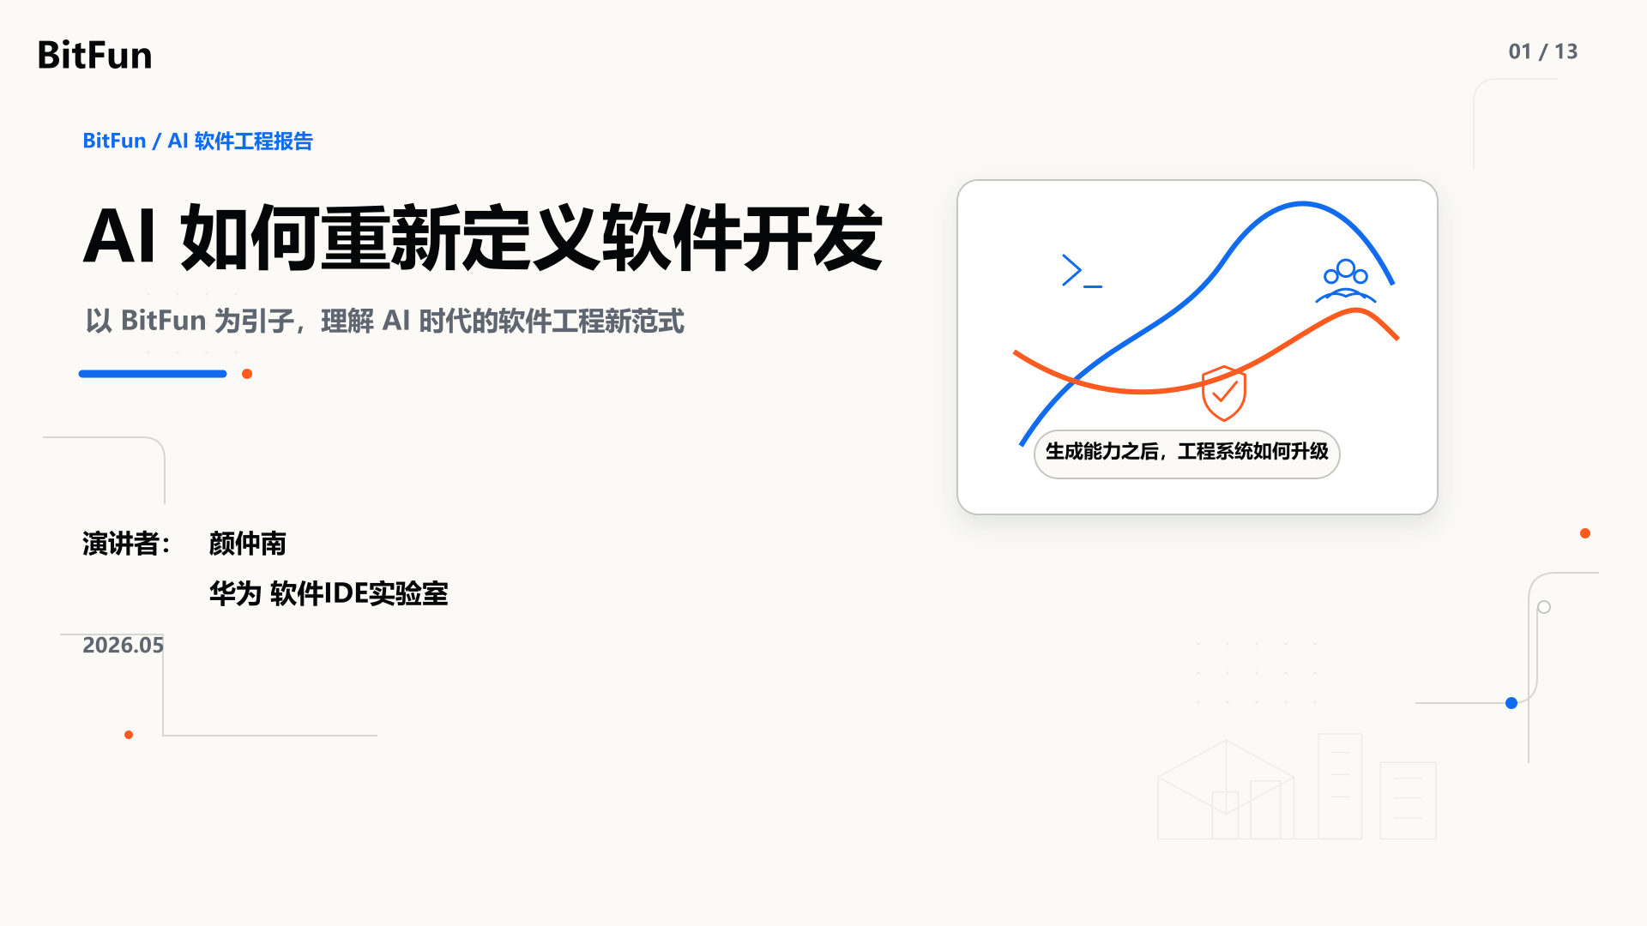
Notes:
第 1 页：AI 如何重新定义软件开发 建议时长：约 0.5 分钟 讲述目标：建立演讲边界：讨论对象不是某个工具，而是 AI 进入研发流程后，工程协作、验证和责任如何变化。 可选提问：如果 AI 已经能写很多代码，软件工程真正该升级什么？ 讲稿：各位好，今天分享的主题是《AI 如何重新定义软件开发》。我想先把范围说清楚：今天不做工具演示，也不做某个项目的复盘，而是借 BitFun 这个具体入口，讨论一个更大的变化。当 AI 从补全一行代码，走向能开任务、改代码、跑测试、提交 PR 时，软件开发被改变的就不只是写代码的速度。真正被改写的是工程系统本身：任务如何被委派，证据如何被沉淀，风险如何被放行，最后责任如何落到人和组织上。 转场：先用目录把 15 分钟的路径铺开：从案例入口，到速度背后的代价，再到质量治理和开发者角色。

Slide 2
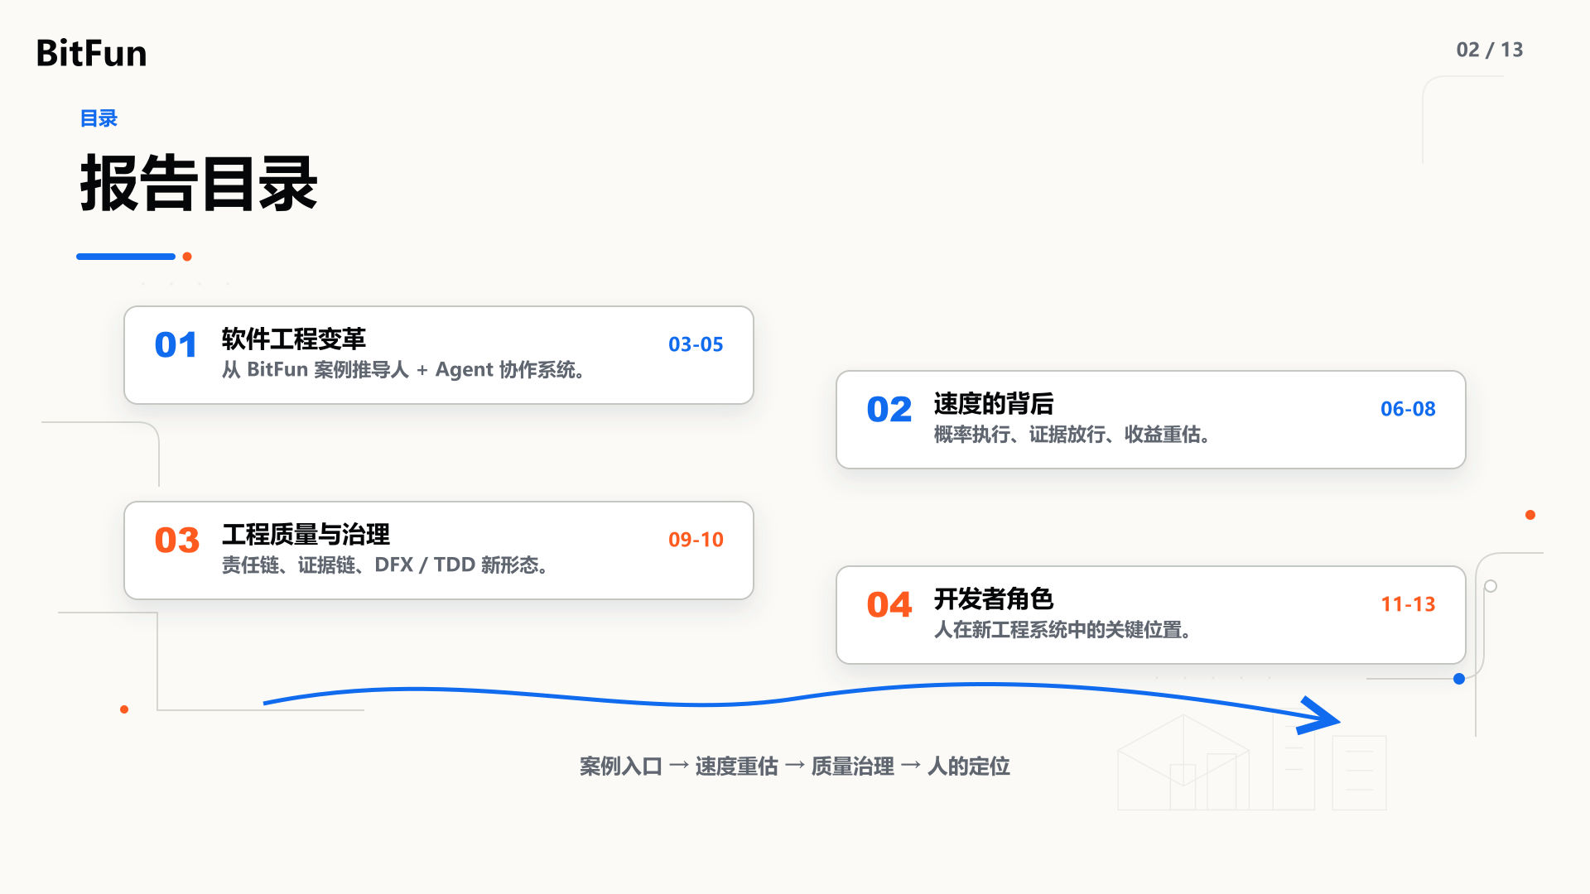
Notes:
第 2 页：报告目录 建议时长：约 0.6 分钟 讲述目标：说明四段主线：产出放大、速度代价、质量治理、开发者角色。 可选提问：这 15 分钟里，大家最想带走的是工具判断、工程方法，还是个人成长路径？ 讲稿：今天会沿着四段往下讲。第一段从一个很具体的现象开始：当 AI 让一个项目在短时间内产生大量代码，问题是不是就少了，还是被转移到了验证和维护上。第二段看速度背后，为什么局部开发变快，不等于团队交付天然变快。第三段讨论质量治理，重点不是再加一层审批，而是让责任、证据和工程协议变得可执行。第四段回到开发者本人，尤其是刚进入职场的人，应该把能力训练放在哪里。听完之后，希望大家带走的不是某个工具结论，而是一套判断 AI 研发收益和风险的工程视角。 转场：先看第一个现象：代码量突然放大之后，团队真正面对的压力是什么。

Slide 3
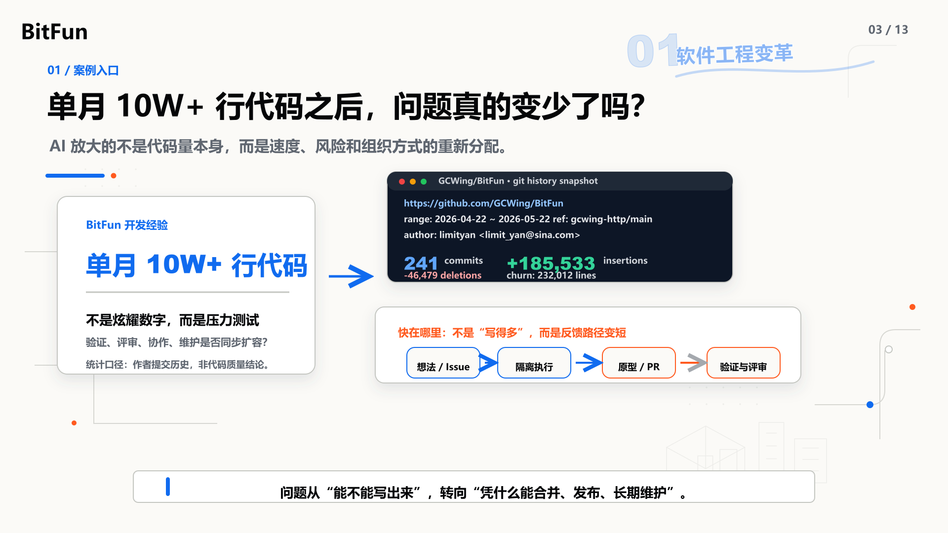
Notes:
第 3 页：单月 10W+ 行代码之后，问题真的变少了吗？ 建议时长：约 1.4 分钟 讲述目标：用 BitFun 统计做压力测试：代码产出扩大后，瓶颈转向验证、维护、协作和上线。 可选提问：如果一个项目单月写出 10W+ 行代码，第一反应该是兴奋，还是先问怎么验证？ 讲稿：先看一个具体数字。在 GCWing/BitFun 仓库里，以 2026 年 4 月 22 日到 5 月 22 日为窗口，作者 limityan 在 main 分支上有 241 个提交，新增 185,533 行，删除 46,479 行。这个数字不是为了说明代码越多越好，而是一个很好的压力测试：当 AI 把代码生产速度放大之后，原型可以更快落地，想法可以更快变成 PR，个人也能承担过去需要多人协同的探索工作。但同一时间，测试、review、架构理解、运行验证和知识沉淀不会自动同速扩张。可以把注意力放在右侧的 Git 快照和下方的快速路径上：代码进入仓库变快了，反馈路径也要跟上，否则快只是把问题更早推到 reviewer、CI 和线上环境里。所以真正的问题从“能不能写出来”转向“凭什么能合并、凭什么能发布、出了问题谁解释、长期谁维护”。速度带来的不是单纯收益，而是把系统瓶颈暴露得更快，也要求团队用新的方式组织验证和协作。它更像放大镜，暴露了原来就存在但不够显性的工程压力。 转场：如果顺着这个现象往上看，软件工程要管理的对象就不再只是代码本身。

Slide 4
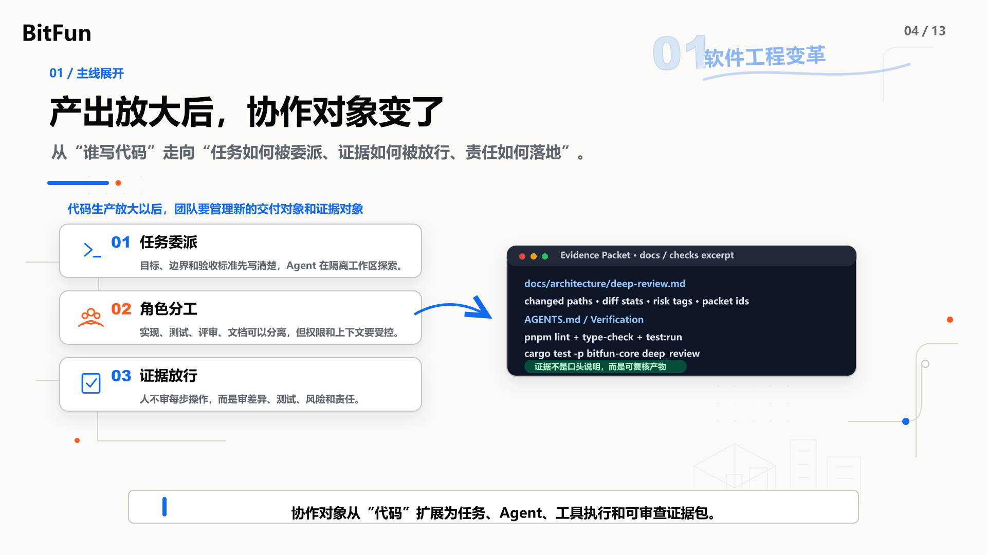
Notes:
第 4 页：主线：产出放大后，协作对象变了 建议时长：约 1.3 分钟 讲述目标：把协作对象从代码扩展到任务、Agent、工具执行、证据包和责任链。 可选提问：当 Agent 也能开分支、跑测试、提交 PR 时，团队到底应该管理什么？ 讲稿：过去谈协作，很多时候是在谈人和人怎么分工，代码怎么进入仓库，PR 怎么被 review。AI Agent 进入之后，协作对象变多了：有异步执行的 Agent，有专门负责实现、测试、评审或文档的角色，有工具调用结果，有 trace，有风险说明，也有回滚路径。左边三个动作可以概括这种变化。第一是任务委派，目标、非目标、影响范围和验收标准要先清楚，否则 Agent 只是在放大模糊需求。第二是角色分工，不同 Agent 可以做不同事，但权限、上下文和生命周期必须受控，不能让所有能力混在一个无限权限的聊天窗口里。第三是证据放行，人不需要盯住每一步操作，但必须能看懂差异、测试、风险和责任。比如一个 issue 不只是需求描述，还应该带上验收标准；一个 PR 不只是 diff，还应该带上测试、trace 和回滚说明。也就是说，AI 时代的软件工程是在管理一个协作系统，而不是只管理代码提交。 转场：协作对象变多以后，下一个关键问题就是：过程可以探索，但结果怎样才能被放行。

Slide 5
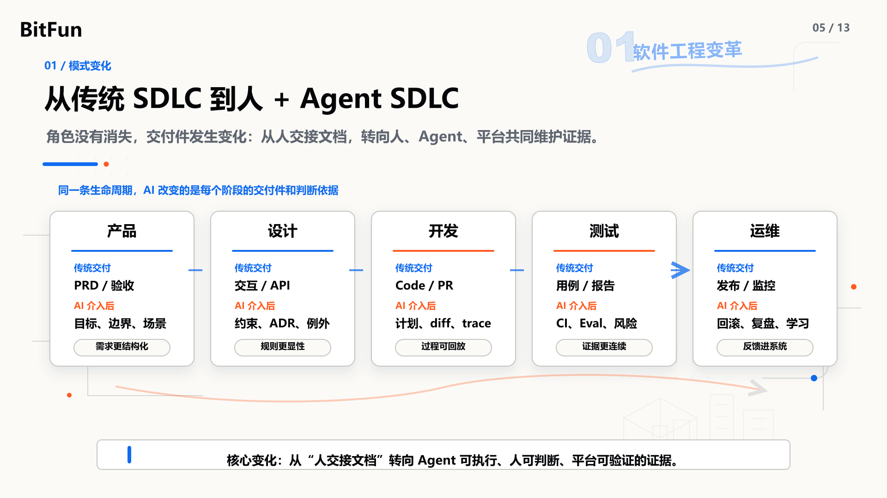
Notes:
第 5 页：从传统 SDLC 到人 + Agent SDLC 建议时长：约 1.2 分钟 讲述目标：解释 SDLC 中每个角色的交付件如何从文档交接转向可验证证据。 可选提问：如果没有做过完整复杂项目，怎么理解软件工程不只是写代码？ 讲稿：软件开发本来就不是一个人从头写到尾。产品负责需求和验收，设计负责交互和接口约束，开发负责模块、代码和 PR，测试负责用例、报告和回归，运维负责发布、监控和恢复。AI 进入之后，这些角色不会消失，但交付件的形态会变化。产品和开发要把目标、边界、场景和验收标准写得更结构化；设计约束、ADR 和例外情况要更显性；开发不只是交出代码，还要交出计划、diff 和 trace；测试不只是跑用例，还要形成连续证据；运维的回滚、复盘和学习也会回到系统里。换句话说，每个角色都需要把过去靠经验口头传递的内容，转成 Agent 能执行、工具能检查、人能判断的对象。核心变化是从“人交接文档”转向“Agent 可执行、人可判断、平台可验证的证据”。这也是为什么 AI 不是替代 SDLC，而是在重新定义 SDLC 里的交付物。 转场：有了这个流程视角，再看概率过程和证据放行，会更容易理解为什么需要新的工程机制。

Slide 6
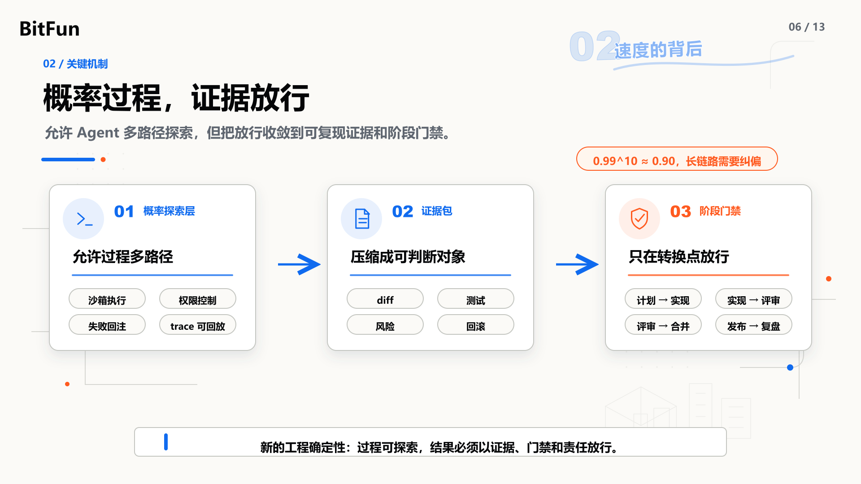
Notes:
第 6 页：关键机制：概率过程，证据放行 建议时长：约 1.4 分钟 讲述目标：解释可控系统如何收敛不可控过程：沙箱、权限、证据包和阶段门禁各承担什么责任。 可选提问：如果每一步都有 99% 正确率，十步之后系统还可信吗？ 讲稿：AI 参与软件工程后，一个重要观念是：过程可以是概率性的，但放行不能只靠概率。比如每一步看起来都有 99% 的正确率，十步串起来大约只剩 0.90，这还没有考虑模型版本变化、上下文缺失、工具返回异常和角色之间相互放大错误。解决方法不是让人盯住每一步 prompt，而是把过程放进可控系统。左侧是概率探索层，沙箱执行、权限控制、失败回注和 trace 回放，让过程可观察、可停下、可追责。中间是证据包，把 diff、测试、风险和回滚路径压缩成可判断对象。右侧是阶段门禁，只在计划到实现、实现到评审、评审到合并、发布到复盘这些转换点做放行判断。这里的关键是把不确定性限制在探索空间里，把确定性建立在证据和门禁上。人的重点不是监督每个动作，而是判断证据是否足够、风险是否可接受、责任是否清楚。这样既保留 Agent 多路径探索的效率，也避免把概率性输出直接推到生产链路里。模型给可能性，工程系统要给可复现性和可追责性。 转场：这套机制解释了为什么 AI 很快，但组织收益不会天然按指数增长。

Slide 7
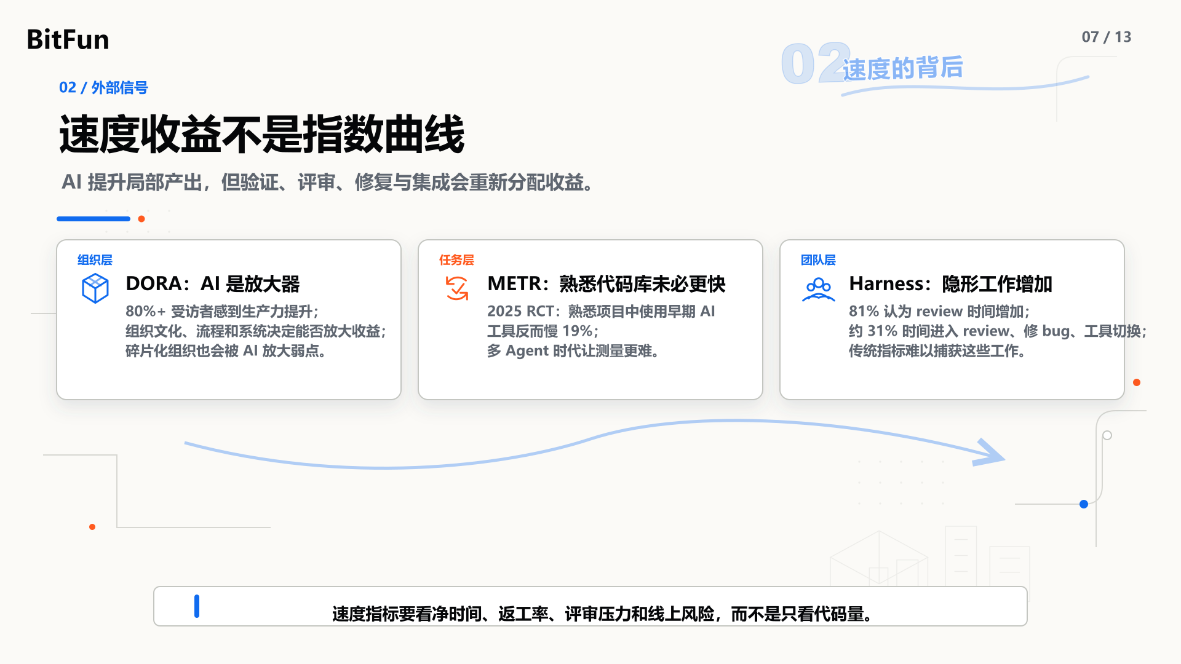
Notes:
第 7 页：速度收益不是指数曲线 建议时长：约 1.2 分钟 讲述目标：用 DORA、METR、Harness 三类外部信号说明：局部加速会把隐藏工作推到评审、修复和集成环节。 可选提问：为什么开发者感觉更快，团队整体却未必同等加速？ 讲稿：外部研究也在提醒同一件事：AI 带来的速度收益不是一条简单的指数曲线。DORA 2025 把 AI 看成组织系统的放大器，高质量组织会被放大，碎片化流程也会被放大；工具采用本身并不自动等于收益。METR 在成熟开源项目上做过随机对照实验，发现经验开发者使用当时的 AI 工具反而慢 19%，这说明熟悉代码库、理解上下文、处理边界条件仍然很重。Harness 2026 把问题放到工程管理上：很多团队的局部生产力指标变好，但 code review、修 bug、工具切换和验证工作也在增加。三个信号要合在一起看：AI 可以让局部动作更快，但组织收益取决于系统是否能吸收这些变化。结论不是 AI 没用，而是速度收益必须和验证成本、返工成本、评审压力一起衡量。如果只统计写了多少代码，就会高估收益；如果能统计从需求到稳定发布的净时间，才更接近真实生产力。 转场：所以接下来要看速度的代价：返工和风险怎样从隐形成本变成可管理队列。

Slide 8
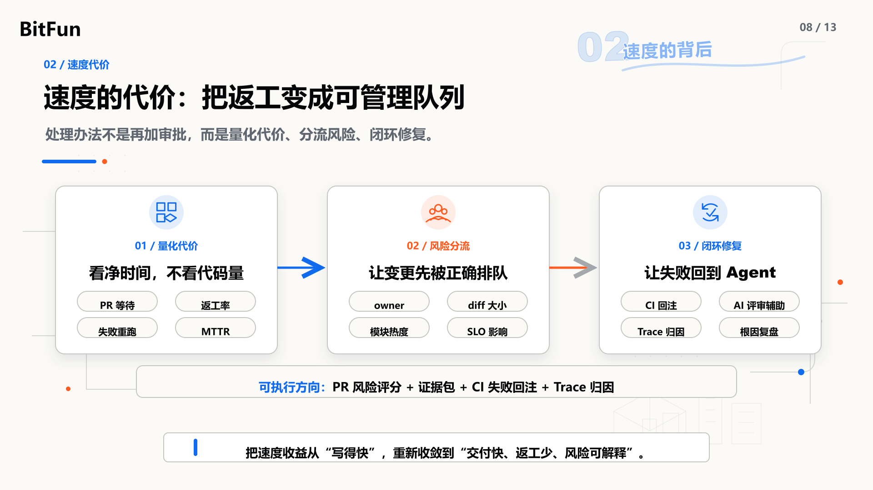
Notes:
第 8 页：速度的代价：把返工变成可管理队列 建议时长：约 1.3 分钟 讲述目标：给出三个落地动作：量化净时间、按风险分流、让失败回到 Agent 与 CI 闭环。 可选提问：当 AI 让代码进入仓库的速度变快，团队怎样避免 review、返工和集成变成新瓶颈？ 讲稿：当写代码变快以后，新的瓶颈往往不在键盘上，而在 review 队列、返工循环、CI 稳定性、跨团队集成和线上恢复。处理办法不是简单多加审批，而是把返工变成可管理队列。第一步是量化代价，看净时间而不是代码量：从需求到可验证结果用了多久，PR 等待多久，返工率是多少，失败重跑多少次，MTTR 有没有变差。第二步是风险分流，不是所有 AI 变更都走同一条线，而是按 owner、diff 大小、模块热度和 SLO 影响打标；低风险自动验证，高风险进入设计和人工评审。第三步是闭环修复，让 CI 失败、trace 归因、根因复盘回到 Agent 和工程系统。这样做的好处是，团队不用靠最后一个 reviewer 硬扛所有不确定性，而是把不同风险的变更排进不同队列。队列本身也要有优先级和退出标准，否则低风险和高风险混在一起，速度会被平均掉。速度提升才不会把成本甩给流程末端，而是进入可度量、可排队、可修复的流程。 转场：速度和返工被纳入管理之后，质量治理才有可能真正落地。

Slide 9
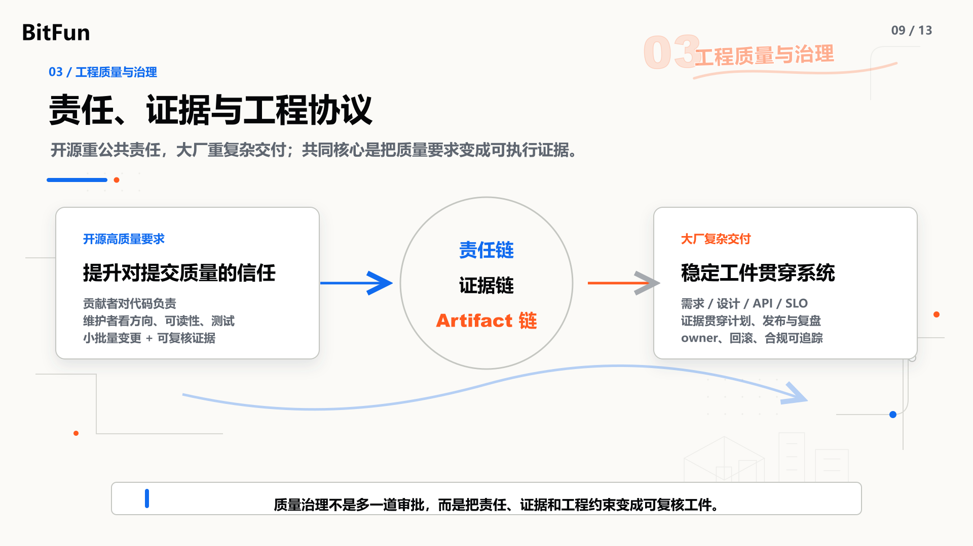
Notes:
第 9 页：工程质量：责任、证据与工程协议 建议时长：约 1.4 分钟 讲述目标：区分开源与大厂场景，但落到同一个核心：质量要求必须变成可复核工件。 可选提问：AI 让提交变多以后，维护者和平台团队到底该看什么？ 讲稿：质量治理在不同场景里重点不同。开源项目更强调公共责任：贡献者要对自己的提交负责，维护者要能判断陌生贡献和 AI-assisted 变更是否值得信任。大厂复杂交付更强调系统连续性：一个变更会牵涉 owner、依赖链、合规、发布窗口和线上事故成本。两边看似不同，但核心一致：质量要求不能停留在口头承诺或文档口号里，必须变成可复核工件。责任链说明谁决策、谁审核、谁承担后果；证据链说明测试、日志、trace、风险和回滚路径是否完整；Artifact 链说明代码、配置、依赖、发布物和运行数据如何互相追踪。比如一个变更影响了鉴权、计费或发布流程，不能只写“已自测”，而要能看到相关用例、风险说明、owner 确认和回滚方案。这样维护者不必猜测变更可信不可信，而是围绕证据做判断。DFX、TDD、Code Review 也应该从人的流程习惯，逐步变成 Agent 能读取、工具能检查、人能复核的工程协议。质量治理的重点不是让流程更重，而是让判断有依据。 转场：当这些协议进入真实流程，就会形成从 Issue 到 PR 的可治理工作流。

Slide 10
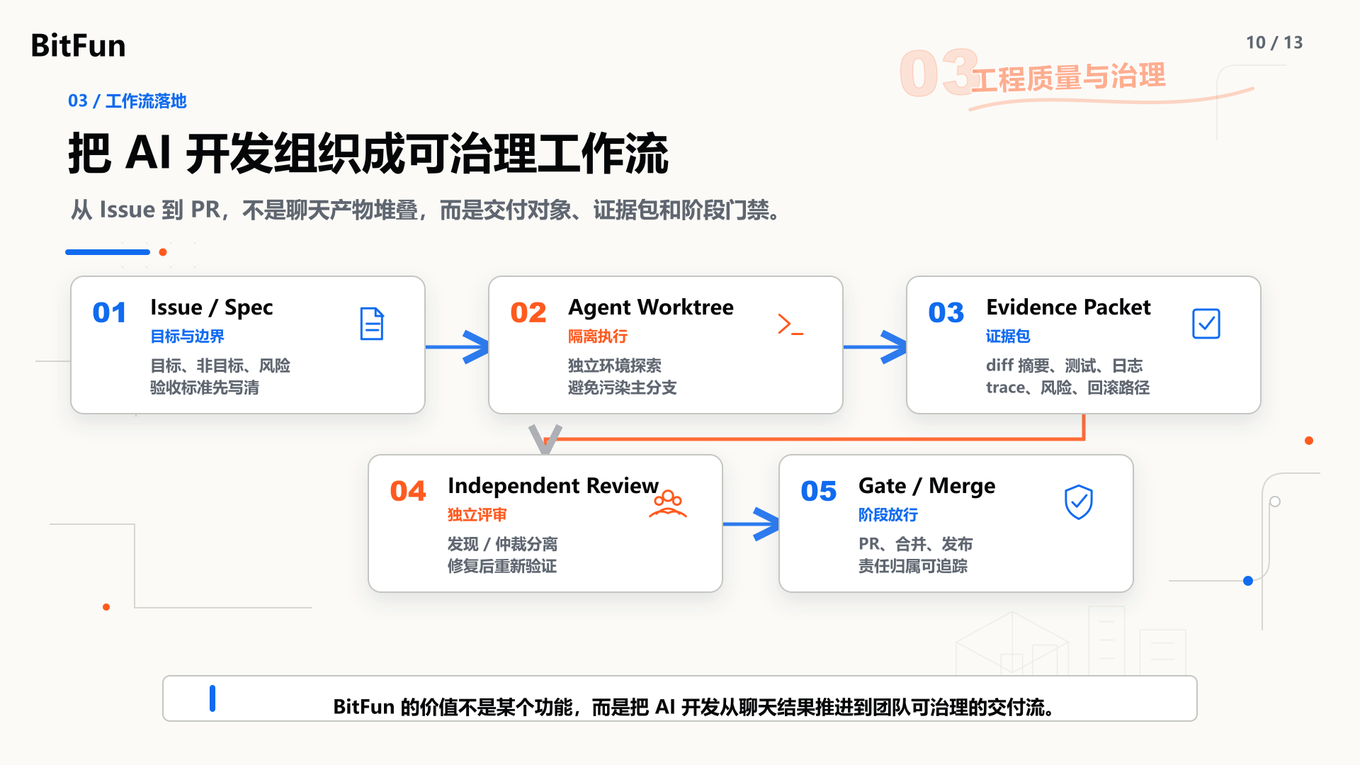
Notes:
第 10 页：把 AI 开发组织成可治理工作流 建议时长：约 1.3 分钟 讲述目标：把 AI 开发压成五个稳定环节：任务入口、隔离执行、证据包、独立评审、阶段放行。 可选提问：如果多个 Agent 同时参与，团队靠什么判断一个变更可以继续前进？ 讲稿：把前面的原则落到团队工作流，可以拆成五个稳定环节。第一，任务从 Issue 或 Spec 进入，先明确目标、非目标、验收标准和风险边界。第二，Agent 在隔离工作区执行，探索过程可以充分展开，但不能直接污染主分支。第三，执行结束必须生成证据包，包括 diff 摘要、测试结果、日志、trace、未决风险和回滚路径。第四，评审要尽量角色分离，发现问题、仲裁问题、修复问题和验证修复，不要全部压在同一个角色身上。第五，阶段门禁决定能否进入 PR、合并或发布。这个顺序很重要：没有清晰任务，后面的证据会失焦；没有隔离执行，探索会污染主线；没有证据包，评审只能靠印象；没有独立评审，修复和验证容易混在一起。每一关都应该有明确输入和输出，缺少证据就停在当前阶段，而不是靠负责人记忆补齐。这里的关键不是把所有操作都录下来，而是把复杂过程压缩成团队能读、能审、能追责的交付对象和证据。 转场：有了这样的工作流，再看开发者角色，就不会落到人和 AI 谁替代谁的简单问题上。

Slide 11
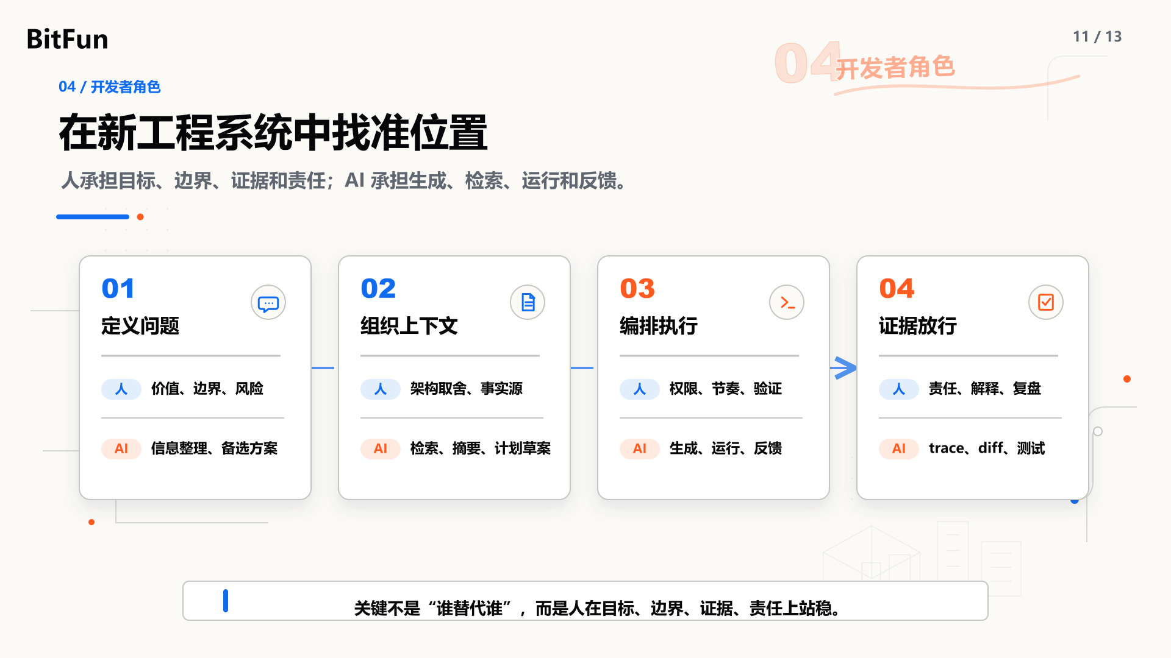
Notes:
第 11 页：开发者角色：在新工程系统中找准位置 建议时长：约 1.5 分钟 讲述目标：明确人和 AI 在四个阶段的分工：定义问题、组织上下文、编排执行、证据放行。 可选提问：AI 参与每个阶段后，人类开发者最不可替代的技能是什么？ 讲稿：从开发者个人角度看，未来不是人写代码、AI 做补全这么简单，而是人在不同阶段承担不同责任。第一阶段是定义问题，人负责价值判断、非目标和风险边界，AI 可以帮助整理信息和生成备选方案。第二阶段是组织上下文，人负责架构取舍、事实源选择和约束解释，AI 负责检索、摘要和草拟计划。第三阶段是编排执行，人负责设置权限、节奏、验证矩阵和停止条件，AI 负责生成、修改、运行和反馈。第四阶段是证据放行，人负责最终责任、质量解释和复盘沉淀，AI 提供 trace、diff、测试结果和改进建议。这里不是说开发者离代码越来越远，相反，只有理解代码、架构和运行约束，才知道该给 AI 什么上下文、该相信哪些证据、该在什么地方停下来。越是 AI 能快速完成表层实现，越要把人的时间放在问题选择、事实核验和风险解释上。编程基础仍然重要，但能力结构会从语法实现，升级到问题定义、系统判断、证据审查和协作治理。人的价值不是站在 AI 旁边看它写代码，而是在目标、边界、证据和责任上站稳，并把机器产出转化成团队可以放心承接的工程结果。 转场：最后把这个判断落到新人工程师身上：第一年最应该训练哪些能力。

Slide 12
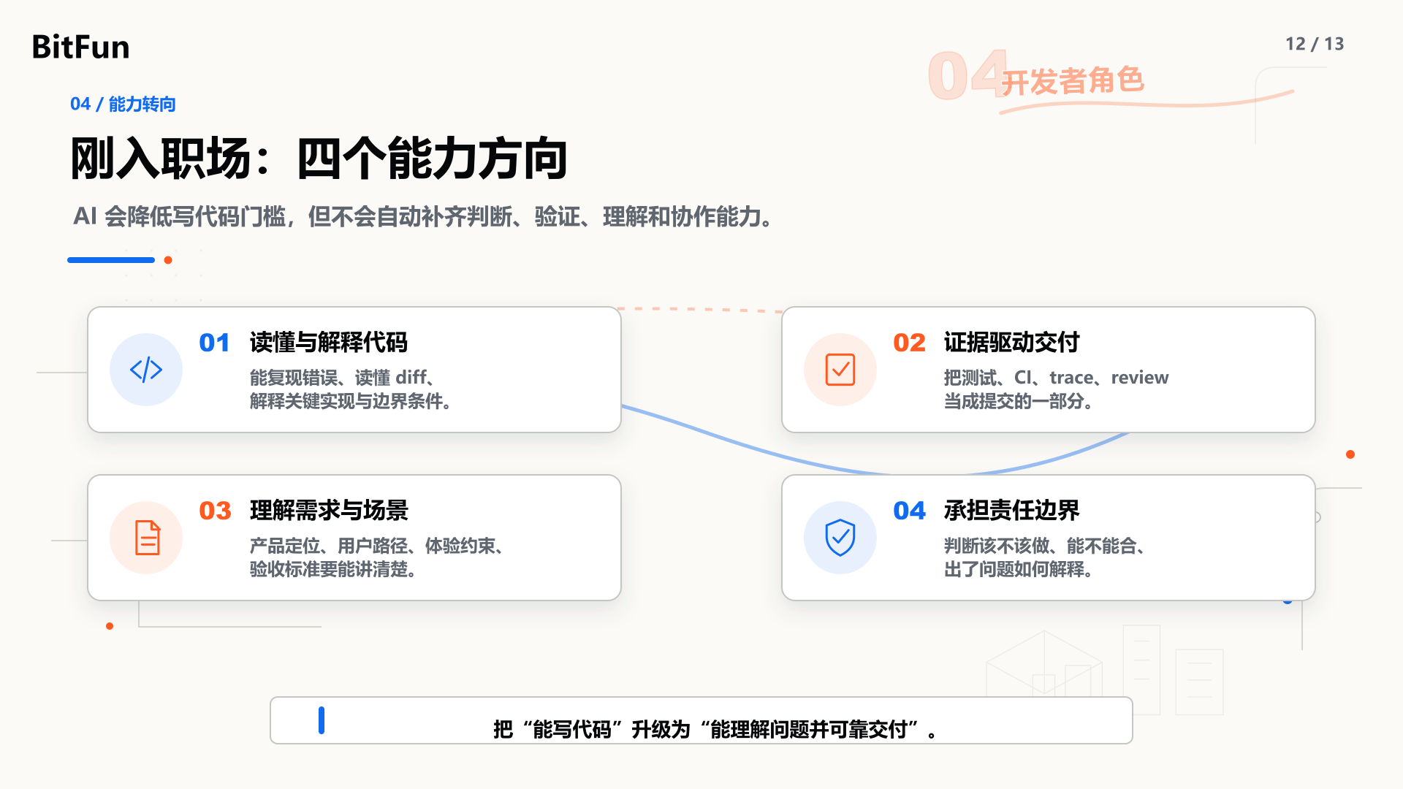
Notes:
第 12 页：刚入职场：四个能力方向 建议时长：约 1.1 分钟 讲述目标：给新人明确训练方向：读懂代码、证据交付、理解场景、承担责任边界。 可选提问：当 AI 可以帮你更快完成任务，第一年最应该刻意训练什么？ 讲稿：对刚入职场的人来说，关键不是要不要用 AI，而是不要把成长路径外包给 AI。外部调研已经很清楚：大量开发者在使用或准备使用 AI，但对输出准确性的信任并不高；一些受控实验也提示，过度依赖 AI 可能影响调试和理解能力。更稳妥的训练方向有四个。第一，读懂与解释代码，至少能复现错误、读懂 diff、解释关键实现和边界条件。第二，证据驱动交付，把测试、CI、日志、trace 和 review 当成交付的一部分，而不是写完代码后的附属品。第三，理解需求与场景，知道用户路径、产品定位、体验约束和验收标准。第四，承担责任边界，能判断该不该做、能不能合、出了问题如何解释。使用 AI 时，可以让它帮你生成方案，但要逼自己说清为什么这样做、怎么验证、失败了怎么回滚。把能写代码升级为能理解问题并可靠交付，这会是新人最重要的专业位置。 转场：最后用两个问题收束，进入交流。

Slide 13
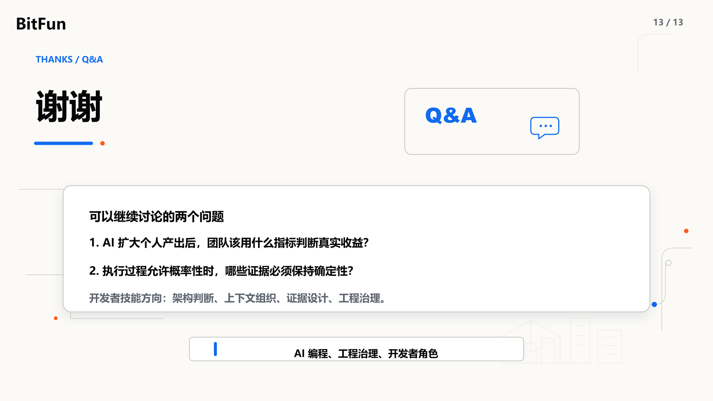
Notes:
第 13 页：谢谢 建议时长：约 0.8 分钟（收束 + Q&A 入口） 讲述目标：收束主旨并把讨论引向收益指标、确定性证据和开发者成长。 可选提问：AI 编程真正值得追踪的收益指标、证据指标和成长指标分别是什么？ 讲稿：最后把今天的内容收束成三句话。第一，AI 扩大了个人产出，但团队不能只看代码量，而要看净交付时间、返工率、评审压力和线上风险。第二，AI 的执行过程可以概率化，但放行必须依赖确定性证据，包括测试、trace、风险说明、owner 和回滚路径。第三，开发者的成长不会停留在会不会写代码，而会更多转向架构判断、上下文组织、证据设计和工程治理。如果只把 AI 当成写代码工具，会低估它对流程的影响；如果只把 AI 当成替代人，也会低估人在目标、边界和责任上的价值。接下来可以围绕 AI 编程、工程治理和开发者角色继续交流。 转场：进入 Q&A。

